Slide 1
Análise e Desenvolvimento de Sistemas
Software Pizzaria

Slide 2
Apresentação do Grupo
Arthur Ângelo Timóteo Silva
Tamires Soares de Moura Ishida
Prof. Orientador: Milton Santana

Slide 3
Matérias Estudadas no Módulo
Análise de Sistemas
Lógica de programação
Programação Orientada a Objetos - (POO)
Modelagem de Dados
Banco de Dados – SQL
Linguagem de Programação – C#

Slide 4
Público Alvo
Estabelecimentos Comerciais, no caso Pizzaria.

Slide 5
UML
UML (Unified Modeling Language / Linguagem de Modelagem Unificada).
É uma linguagem de modelagem (visual), não uma linguagem de programação e é uma linguagem de modelagem não proprietária.
Permite a utilização de diagramas padronizados para especificação e visualização de um sistema.

Slide 6
Diagrama de Atividades

Slide 8
Diagrama de Caso de Uso

Slide 10
Diagrama de Classe

Slide 12
Exemplo de códigos de programação visual (C#)
private void pizzaToolStripMenuItem_Click(object sender, EventArgs e)
{
frmPizza pizza = new frmPizza();
pizza.MdiParent = this;
pizza.Show();
}
Código do botão que chama a tela relacionada ao mesmo.
Chama a tabela e dá-se o nome a ela, “pizza”.

Slide 13
Exemplo de códigos do SQL
create database pizzaria
go
use pizzaria
go
create schema pizza authorization dbo
go
-- CADASTRANDO FUNCIONARIOS --
create table pizza.cadastroF
(
codigo int identity(1,1) primary key,
nome varchar(70) not null,
endereco varchar(70) not null,
telefone varchar(25) not null,
cpf varchar(25) not null,
usuario varchar(30) not null,
senha varchar(30) not null
)
go
Cria um novo Banco de Dados
Utiliza o novo Banco de dados que acabou de ser criado
Cria um esquema para diferenciar os nomes das tabelas
Cria uma nova tabela dentro do Banco de Dados contendo todas as informações e características de uma entidade.

Slide 14
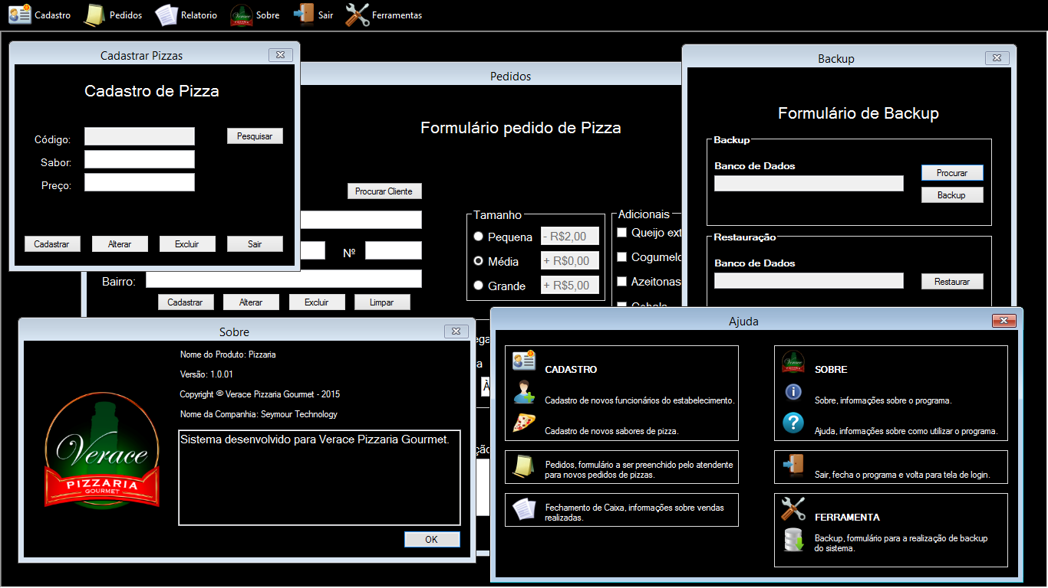
PrintScreen do Programa

Slide 15

Perguntas?

